Slide 1
第6章 投资项目分析
问题：
年初投入1000元，年底收获1100元的投资，你愿意吗？
同类投资的年收益率为15%。
启示：资本是稀缺的，投资决策必须考虑资金的机会成本。

Slide 2
成功投资案例1
截止2021年4月6日，据灯塔专业版显示，贾玲导演的电影《你好，李焕英》票房收获53.96亿元（根据当日实时汇率6.5575计算，折合约8.228亿美元），正式超过派蒂·杰金斯《神奇女侠》8.223亿美元（折合人民币约53.926亿元）的全球票房，成为全球独立执导单片票房最高女导演。据公开的信息披露，《你好，李焕英》制作成本是8000万元。贾玲估计能赚到的钱大概是1亿多。
评论：从事后看，该项投资取得了巨大成功。在事前，电影拍摄团队应该进行了投资评估，只是当时未曾料到市场反应是这样的好。可见，投资存在巨大风险和不确性。实际上，怎样评估不确定下的投资成为十分重要的工作。

Slide 3

成功投资案例2
开心麻花电影《独行月球》在上映的第48天，累计票房突破30亿，成为中国影史第15部票房超过30亿的影片，也是截至目前的年度票房亚军。
成本个3.5亿。按照广电限薪令规定，主要演员最多拿电影制作总成本的40%，总片酬不高于5000万。《沈腾基本能拿到顶级薪水5000万。马丽基本能拿3000万左右，其他演员和工作人员能拿1000多万，导演张吃鱼拿的薪酬是电影出品方收入的10%，基本是4800多万。

Slide 4
第6章 投资项目分析内容
资本预算概念
净现值法则
估计项目的现金流
资本成本确定
敏感性分析
案例
北大屠夫陆步轩
前海一号案例

Slide 5
什么是资本预算？
你是否决定买一个笔记本电脑？在做决定时考虑哪些因素？
你是否决定出国拿个国外大学的研究生学位？在做决定时考虑哪些因素？

Slide 6
什么是资本预算？
企业就项目投资决策分析的过程被称作资本预算（capital budgeting）。比如：
是否推出新的产品、投资实验室、工厂、机器、仓库、展览室。2020.12.16日蓝月亮(06993)在港上市，生产液体洗涤液
是否进行市场营销活动
是否进行员工培训等。
资本预算过程包括三个要素:
提出投资项目的建议
对这些建议进行评价
决定哪些项目被接受，哪些项目被拒绝
投资项目的遴选标准
增加企业股东财富，为此需选择正NPV的项目

Slide 7
项目分析的本质特征
资本预算过程的基本分析单位是单个投资项目
投资项目发端于通过生产一个新产品或提高现有产品生产方式而增加股东财富的初衷。
投资项目分析涉及时间轴上的一系列决策和可能的事件。原始构想→收集相关信息评估实施该构想所产生的成本和收益→设计最优策略实施该项目。
比如：制作电影在未见任何现金流之前，需要若干年的资金投入。只有当现金流入的现值超过现金流出的现值时，项目才会增加股东价值。
预测从电影可能带来的现金流入和流出是一件很难的工作。现金流既依赖于你所能控制的一系列决定和行动，也依赖于你完全不能掌握的一系列事件。预测一个项目的现金流是困难的，评估它们对股东价值的影响也是复杂的。

Slide 8
项目投资设想从何而来？
大多数投资项目可划分为三类：
生产新的产品：新的生产线（工厂、设备、存货等）。新冠疫苗，口罩
降低成本：投资自动设备，以降低劳动成本
现有资产置换：替换现有工厂以扩大产能或降低运营成本
项目设想来源
现有客户：产生新的需求，研发部门为新产品提供技术方案或新产品来源
竞争原因：XYZ企业并购ABC，并购属于资本预算项目
公司生产部门：提高产品或降低成本的想法来自生产部分
政府需求：公共卫生危机（新冠）、战争等导致的政府需求和社会需求
公司提供激励机制让管理层或员工可以随时提出投资建议很重要。

Slide 9
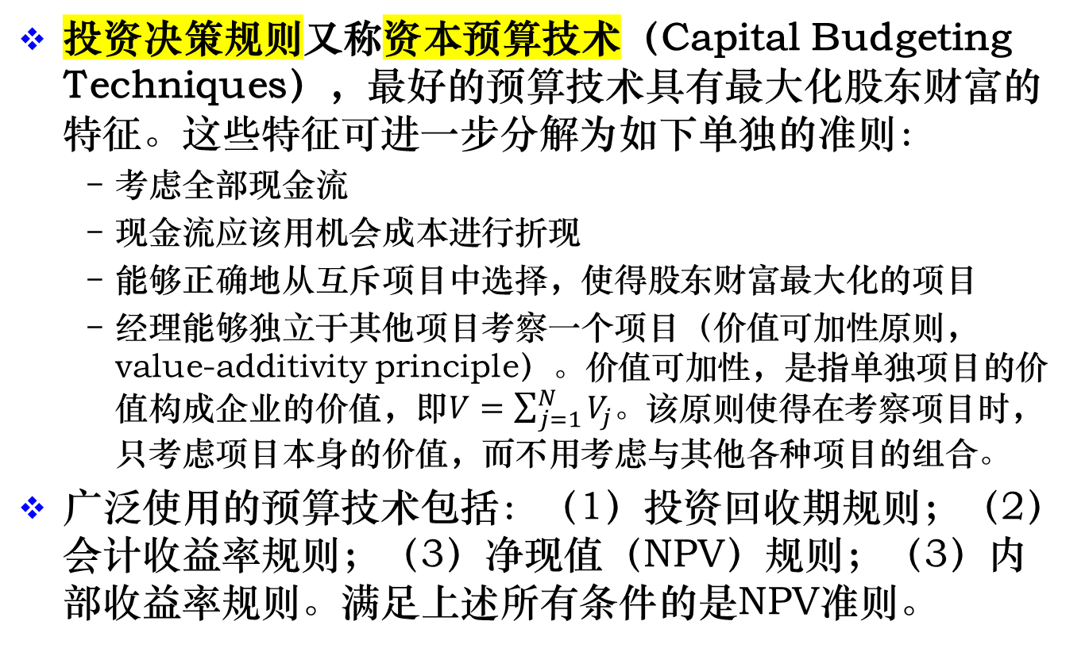
投资准则需要遵循的原则
投资决策规则又称资本预算技术（Capital Budgeting Techniques），最好的预算技术具有最大化股东财富的特征。这些特征可进一步分解为如下单独的准则：
考虑全部现金流
现金流应该用机会成本进行折现
能够正确地从互斥项目中选择，使得股东财富最大化的项目
经理能够独立于其他项目考察一个项目（价值可加性原则，value-additivity principle）。价值可加性，是指单独项目的价值构成企业的价值，即$V=\sum_{j=1}^{N}{V_{j}}$。该原则使得在考察项目时，只考虑项目本身的价值，而不用考虑与其他各种项目的组合。
广泛使用的预算技术包括：（1）投资回收期规则；（2）会计收益率规则；（3）净现值（NPV）规则；（3）内部收益率规则。满足上述所有条件的是NPV准则。
来源： Copeland等《金融理论与公司决策》P20-24页

Slide 10
NPV Investment Rule 净现值法则
CF₀ CF₁ CF₂ … CF_{n}
净现值投资决策规则：如果所提议项目的净现值（ NPV ）为正，则进行投资；反之，不进行投资。
NPV定义见右图。净现值依赖于现金流而不是利润。NPV考虑了资金的机会成本，其经济含义是：项目预期为股东带来的财富增加值。正NPV的项目将导致股价上涨。
0 1 2 … n
年份 | 现金流 | 现金流现值(8%) | 累积现值
0 | -100 | -100.000 | -100.000
1 | 50 | 46.296 | -53.704
2 | 40 | 34.294 | -19.410
3 | 30 | 23.815 | 4.405

Slide 11
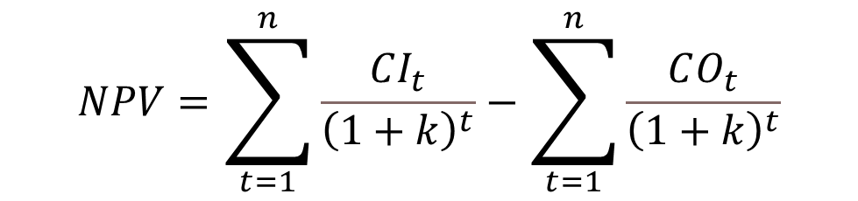
求解项目净现值的步骤
计算NPV值的步骤：
首先，预测现金流入和流出。
其次，折现率是机会成本（或资本成本），它衡量可比投资机会的回报率。

Slide 12
确定折现率
在计算任何投资的净现值时，应使用资本的机会成本（ the opportunity cost of capital ）作为折现率！CAPM模型认为资本必要收益率包括：
推迟消费的补偿 (Compensation for deferring the consumption)
承担风险的补偿 (Compensation for bearing the risk )

Slide 13
估计项目的经营性现金流
一家公司正在考虑投资40万元购买设备，该设备的预期寿命为4年，将使用直线法折旧，期末没有任何残值。
预计年销售量为6万台，价格为每台20元。
固定成本（不包括设备折旧）为每年200,000元，可变成本为每台12元。
公司按34%的税率缴纳所得税。
问题：该项目每年带来的经营性现金流是多少？
注：
固定成本(Fixed Cost) (又称固定费用)，是指在一定时期和一定业务量范围内，不受业务量增减变动影响而能保持不变的成本。比如企业管理费用、销售费用以及车间生产管理人员工资、职工福利费、办公费、固定资产折旧费、修理费等。可变成本(Variable Costs)又称变动成本，是指随产量的变化而变动的成本项目，主要是原材料，燃料，动力等生产要素的价值。
税收是国家为满足社会公共需要，凭借公共权力，按照法律所规定的标准和程序，参与国民收入分配，强制地、无偿地取得财政收入的一种方式。

Slide 14
（1）销售收入 | 60,000*20=1,200,000
（2）成本 | 60,000 * 12 + 200,000=920,000
（3）折旧 | 400,000/4 =100,000
（4）应税收入 =（1）-（2）-（3） | 180,000
（5）税收 | 0.34*180,000=61,200
（6）净利润 =（4）-（5） | 0.66*180,000=118,800
年经营性现金流计算方法1：现金收入-现金支出-税收=1,200,000-920,000-61,200=218,800
年经营性现金流计算方法2：净利润 + 折旧=118,800+100,000 = 218,800
税是费用之一，同工资、原材料一样。因此，应该在税后基础上估计现金流。

Slide 15
举例：估计PC1000项目的现金流（表6.2）
一家公司正在考虑投资280万元购买设备，这项设备的预期寿命为7年，将使用直线法折旧，而没有任何残值。
预计每年销售4000台，每台售价5000元。
固定成本（不包括设备折旧）为每年310万元，可变成本为每台3750元。
运营资本（ Working capital ） 期初投入为220万元
公司按40％的税率缴纳所得税。折现率为15％。
问题：（1）该项目每年净利润是多少？（2）该项目每年经营性现金流和净现金流是多少？（3）该项目净现值是多少？

Slide 16
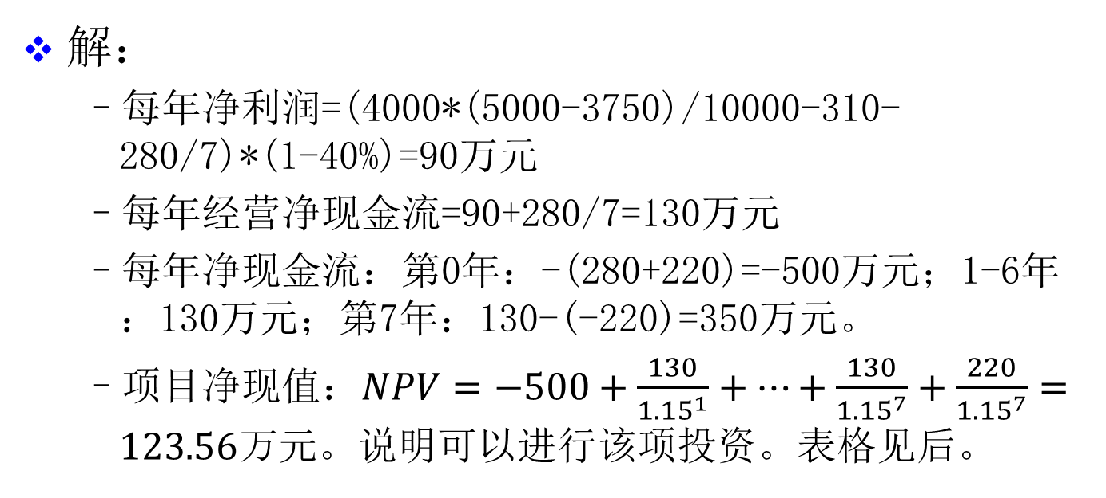
举例：估计PC1000项目的现金流
解：
每年净利润=(4000*(5000-3750)/10000-310-280/7)*(1-40%)=90万元
每年经营净现金流=90+280/7=130万元
每年净现金流：第0年：-(280+220)=-500万元；1-6年：130万元；第7年：130-(-220)=350万元。
项目净现值：$NPV=−500+\frac{130}{{1.15}^{1}}+…+\frac{130}{{1.15}^{7}}+\frac{220}{{1.15}^{7}}=123.56万元$。说明可以进行该项投资。表格见后。
注：净现金流在经营净现金流基础上，考虑了投资活动的现金流。

Slide 17
PC1000项目投资决策Excel过程
金额单位：万元 | 第0年 | 第1年 | 第2年 | 第3年 | 第4年 | 第5年 | 第6年 | 第7年
(1)销量（套） |  | 4,000 | 4,000 | 4,000 | 4,000 | 4,000 | 4,000 | 4,000
(2)单价（元/套） |  | 5,000 | 5,000 | 5,000 | 5,000 | 5,000 | 5,000 | 5,000
(3)销售收入=(1)*(2)/10000 |  | 2,000 | 2,000 | 2,000 | 2,000 | 2,000 | 2,000 | 2,000
(4)固定成本 |  | 310 | 310 | 310 | 310 | 310 | 310 | 310
(5)折旧费（=280/7） |  | 40 | 40 | 40 | 40 | 40 | 40 | 40
(6)变动成本=（1）*3750/10000 |  | 1,500 | 1,500 | 1,500 | 1,500 | 1,500 | 1,500 | 1,500
(7)总经营费用=(4)+(5)+(6) |  | 1,850 | 1,850 | 1,850 | 1,850 | 1,850 | 1,850 | 1,850
(8)税前利润=(3)-(7) |  | 150 | 150 | 150 | 150 | 150 | 150 | 150
(9)税后利润（40%）=(8)*(1-40%) |  | 90 | 90 | 90 | 90 | 90 | 90 | 90
(10)经营现金流=(9)+(5) |  | 130 | 130 | 130 | 130 | 130 | 130 | 130
(11)设备投资 | 280
(12)营运资本投资 | 220 |  |  |  |  |  |  | -220
(13)净现金流=(10)-(11)-(12) | -500 | 130 | 130 | 130 | 130 | 130 | 130 | 350
NPV（@15%） | 123.56 | NPV函数*1.15
内部收益率IRR | 22% | 3种解法
投资回收期 | 3.85

Slide 18
课堂练习
假设某项目需要固定资产投资4500万元，流动资产投资2000万元。项目存续期为5年，每年预期产品销售为3万件，每件产品价格为1800元，变动成本为每件800元，除去折旧外固定成本为200万元。
采取直线方法折旧，企业设定的固定资产期末主观残值为500万元，预计其市场售价为600万元。所得税率为33%，资本成本为15%。问题：
（1）该项目每年净利润是多少？
（2）该项目每年经营性现金流和净现金流是多少？
（3）该项目净现值是多少？

Slide 19
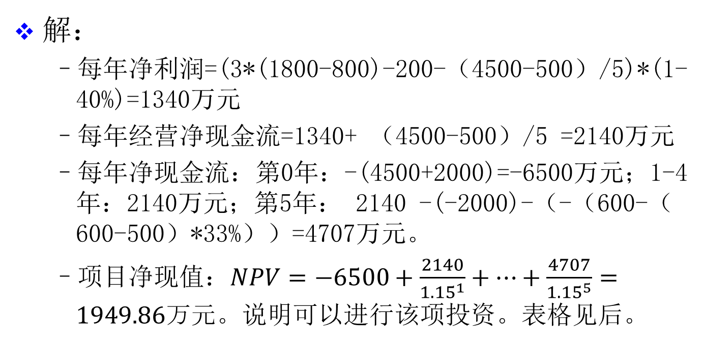
课堂练习答案
解：
每年净利润=(3*(1800-800)-200-（4500-500）/5)*(1-40%)=1340万元
每年经营净现金流=1340+ （4500-500）/5 =2140万元
每年净现金流：第0年：-(4500+2000)=-6500万元；1-4年：2140万元；第5年： 2140 -(-2000)-（-（600-（600-500）*33%））=4707万元。
项目净现值：$NPV=−6500+\frac{2140}{{1.15}^{1}}+…+\frac{4707}{{1.15}^{5}}=1949.86万元$。说明可以进行该项投资。表格见后。
注：净现金流在经营净现金流基础上，考虑了投资活动的现金流。

Slide 20
课堂练习Excel过程
金额单位：万元 | 第0年 | 第1年 | 第2年 | 第3年 | 第4年 | 第5年
(1)销量（万套） |  | 3 | 3 | 3 | 3 | 3
(2)单价（元/套） |  | 1,800 | 1,800 | 1,800 | 1,800 | 1,800
(3)销售收入=(1)*(2) |  | 5,400 | 5,400 | 5,400 | 5,400 | 5,400
(4)固定成本 |  | 200 | 200 | 200 | 200 | 200
(5)折旧费=（4500-500）/5 |  | 800 | 800 | 800 | 800 | 800
(6)变动成本=（1）*800 |  | 2,400 | 2,400 | 2,400 | 2,400 | 2,400
(7)总经营费用=(4)+(5)+(6) |  | 3,400 | 3,400 | 3,400 | 3,400 | 3,400
(8)税前利润=(3)-(7) |  | 2,000 | 2,000 | 2,000 | 2,000 | 2,000
(9)税后利润（33%）=(8)*(1-33%) |  | 1,340 | 1,340 | 1,340 | 1,340 | 1,340
(10)经营现金流=(9)+(5) |  | 2,140 | 2,140 | 2,140 | 2,140 | 2,140
(11)设备投资 | 4,500 |  |  |  |  | -567
(12)营运资本投资 | 2,000 |  |  |  |  | -2,000
(13)净现金流=(10)-(11)-(12) | -6500 | 2140 | 2140 | 2140 | 2140 | 4707
NPV（@15%） | 1949.86 | NPV函数*1.15
内部收益率IRR | 26% | 3种解法
投资回收期 | 3.04

Slide 21
资本成本
资本成本（cost of capital），又称作市场资本化率（Market capitalized rate），是指用于计算项目净现值的经过风险调整的贴现率（Risk-adjusted discount rate）。需要注意的是：
特定项目风险不同于企业现有资产的风险。
资本成本只反映项目的与市场相关的风险（贝塔β值），具体由资本资产定价模型 (CAPM)予以确定。
用于计算项目资本成本的风险是投资项目现金流的风险，而不是公司为项目融资而发行的融资工具（如股票、债券）的风险。

Slide 22
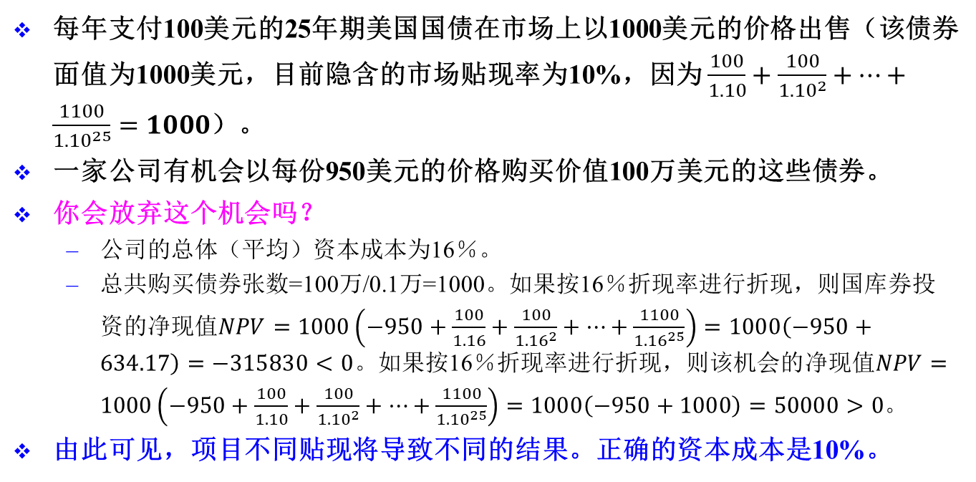
项目资本成本不同于 现有企业资本成本：示例 1
每年支付100美元的25年期美国国债在市场上以1000美元的价格出售（该债券面值为1000美元，目前隐含的市场贴现率为10%，因为 $\frac{100}{1.10}+\frac{100}{{1.10}^{2}}+…+\frac{1100}{{1.10}^{25}}=1000$）。
一家公司有机会以每份950美元的价格购买价值100万美元的这些债券。
你会放弃这个机会吗？
公司的总体（平均）资本成本为16％。
总共购买债券张数=100万/0.1万=1000。如果按16％折现率进行折现，则国库券投资的净现值$NPV=1000\left(−950+\frac{100}{1.16}+\frac{100}{{1.16}^{2}}+…+\frac{1100}{{1.16}^{25}}\right)=$ $1000\left(−950+634.17\right)=−315830<0$。如果按16％折现率进行折现，则该机会的净现值$NPV=1000\left(−950+\frac{100}{1.10}+\frac{100}{{1.10}^{2}}+…+\frac{1100}{{1.10}^{25}}\right)=1000\left(−950+1000\right)=50000>0$。
由此可见，项目不同贴现将导致不同的结果。正确的资本成本是10%。
特定项目的风险可能与公司现有资产的风险有所不同。
与特定项目相关的折现率可能不同于公司现有资产相关的折现率。

Slide 23
项目资本成本不同于 现有企业资本成本：示例 2
一家完全依赖股权融资的企业，有三个部门:
电子器件部：占公司资产市值的30%，资本成本占22%；
化学制品部：占公司资产市值的40%，资本成本占17%；
天然气运输部：公司资产市值的30%，资本成本14%；
公司的资本成本是：0.3×22% + 0.4×17% + 0.3×14% = 17.6%
如果所有项目都采用17.6%的折现率，会发生什么？
接受电子器件部中NPV为负的项目；
放弃有利可图的天然气运输部的项目。
如果油气公司的资本成本为18.2%，股价为100；钢铁公司贴现率为15.3%。用钢铁公司贴现率去评估油气公司价值，其价值=100*18.2%/15.3%=119。如果公司用110报价去收购油气公司，看似是合理的交易（NPV=-110+119=9），实则是不合理的交易（ NPV=-110+100=-10）。

Slide 24
用于计算项目资本成本的风险是投资项目现金流的风险而不是融资工具的风险：示例 3
假设Compusell公司正打算为其PC1000项目通过发行债券融资500万美元。
假设Compusell公司几乎没有未清偿债务，具有很高的信用等级，因此它可以以每年6％的利率发行债券融资500万。
使用6％的年利率作为资本成本来计算PC1000项目的NPV是错误的。
在计算一个项目的资本成本时，相关的风险并不是公司为项目融资而发行的融资工具的风险。

Slide 25
投资项目分析中的其他问题
敏感性分析（sensitivity analysis）、情景分析（scenario analysis）
对相互排斥的项目进行排序
通货膨胀与资本预算

Slide 26
敏感性分析
敏感性分析（sensitivity analysis），也叫What-if 分析或BOP（Best，Optimistic, Pessimistic）分析。指一个参数发生变动，而其他参数不变（处于正常值）情况下的净现值。其目的是：在一些参数不同于假设的情况下，测试该项目是否仍然值得投资（表6-3）。
 | 悲观 | 正常 | 乐观
销量（正负10%） | -1.25 | 123.56 | 248.37
销售价格（正负10%） | -375.69 | 123.56 | 622.81
固定成本（正负10%） | 46.18 | 123.56 | 200.94

Slide 27

敏感性分析与蒙特卡罗模拟
蒙特卡罗模拟因摩纳哥著名的赌场而得名。它能够帮助人们从数学上表述物理、化学、工程、经济学以及环境动力学中一些非常复杂的相互作用。
挑战性作业：下载水晶球软件（crystal ball），并熟悉其使用方法。找时间要做实验操作（敏感性分析，实际上就是蒙特卡洛模拟）

Slide 28
情景分析
场景分析（scenario analysis）在某种情形下，分析项目的净现值。其与敏感性分析的区别在于：综合考虑各种参数。即计算几种参数可能会同时变动下的净现值。比如经济衰退会同时导致项目收入减少，销售价格降低，成本增加。

Slide 29
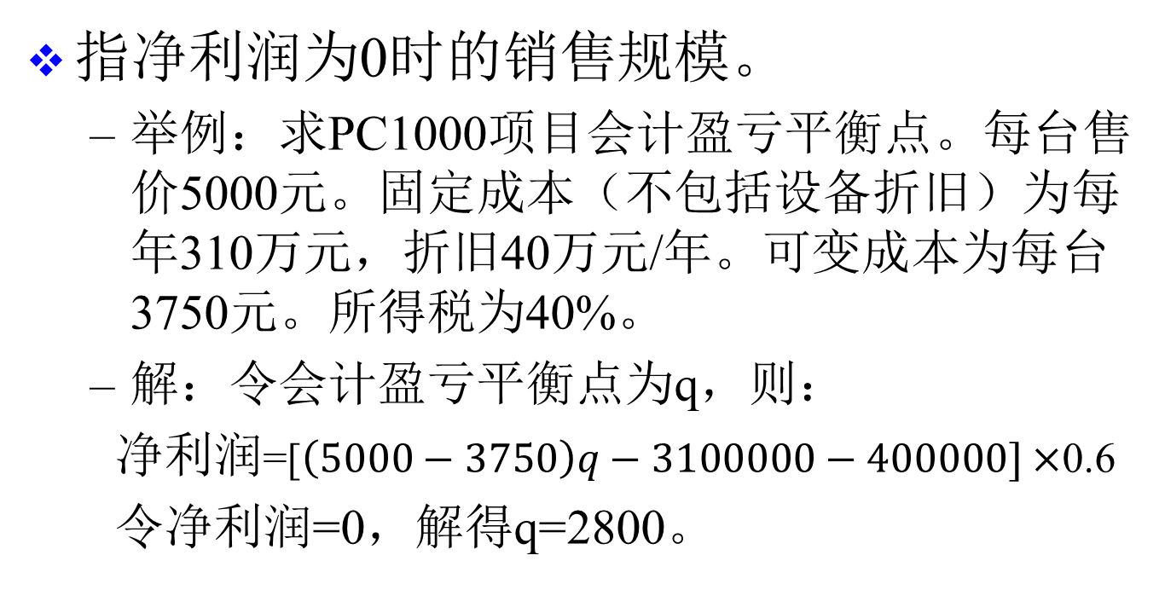
会计盈亏平衡点 （Break-even point）

Slide 30
会计盈亏平衡点
总收入=q*p
金额
总成本=q*c+F+D
2800*5000=140万
变动成本=q*c
固定成本（包括折旧）=F+D
盈亏平衡点（ 2800台）
销量q
q：销售数量；p：单位销售价格；c：单位变动成本；F：固定成本；D：折旧（不包括折旧）

Slide 31
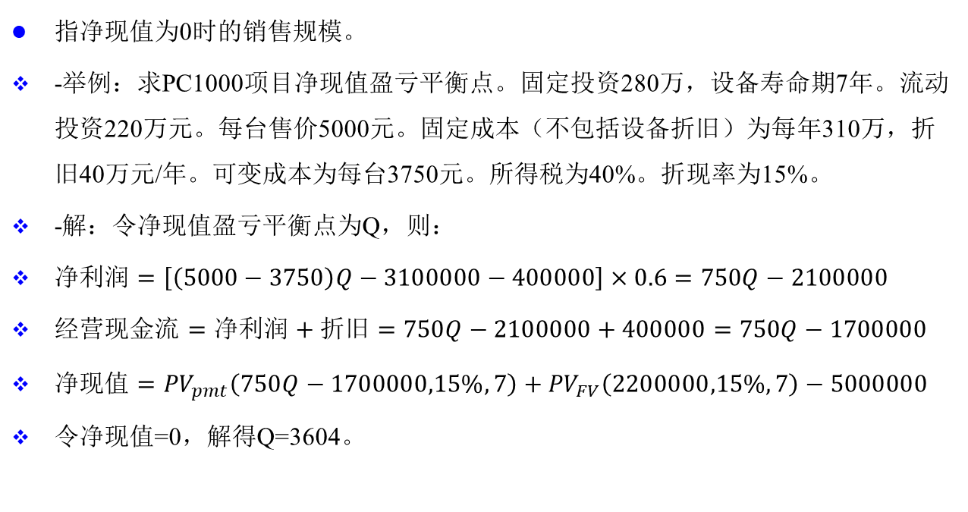
净现值为0的盈亏平衡点 （Break-even point）

Slide 32
现值盈亏平衡点
总收入现值=A*[qp(1-t)]
金额
总成本现值A*[qc(1-t)]+A*[F(1-t)-Dt]+C₀
4498万
=4.16*3604*5000*0.6/10000
变动成本现值=A*[qc(1-t)]
固定成本现值（包括折旧）=A*[F(1-t)-Dt]+C₀
盈亏平衡点（3604台）
销量q
q：销售数量；p：单位销售价格；c：单位变动成本；F：固定成本（不包括折旧）；D：折旧；A：年金现值系数；t：税率

Slide 33
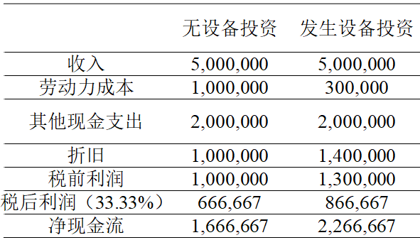
分析成本下降的项目：问题
一家公司正在考虑将生产过程自动化以节省劳动力成本。假设这项投资要求在设备上投资200万美元，其好处是每年可节省70万美元的劳动力成本。设备的预期寿命为5年。公司所得税为33.33%。贴现率为10%。投资前后收入、成本支出具体数据见表6-6。问题：该项投资是否可行？

Slide 34
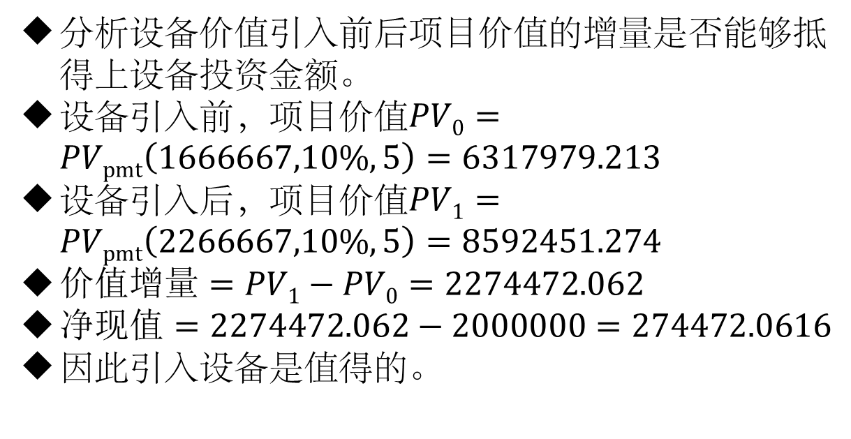
分析成本下降的项目：方法一
分析设备价值引入前后项目价值的增量是否能够抵得上设备投资金额。
设备引入前，项目价值$PV0=PVpmt\left(1666667,10\%,5\right)=6317979.213$
设备引入后，项目价值$PV1=PVpmt\left(2266667,10\%,5\right)=8592451.274$
$价值增量=PV1−PV0=2274472.062$
$净现值=2274472.062−2000000=274472.0616$
因此引入设备是值得的。

Slide 35
分析成本下降的项目：方法二
分析设备价值引入前后增量现金流的变化，直接求增量现金流的净现值。
 | 无设备投资 | 发生设备投资 | 投资造成的差异
收入 | 5,000,000 | 5,000,000 | 0
劳动力成本 | 1,000,000 | 300,000 | -700,000
其他现金支出 | 2,000,000 | 2,000,000 | 0
折旧 | 1,000,000 | 1,400,000 | 400,000
税前利润 | 1,000,000 | 1,300,000 | 300,000
税后利润（33.33%） | 666,667 | 866,667 | 200,000
净现金流 | 1,666,667 | 2,266,667 | 600,000
新增折旧=200万/5=40万，NPV=PV_{pmt}（60万，10%，5）-200万=27.4472万，设备投资可行。

Slide 36
分析具有不同存续期的项目
存在两类不同经济寿命的设备。假设寿命较长的设备工作时间翻倍，但投资支出也翻倍。设备一：投资需200万美元，寿命5年；设备二：投资需400万美元，寿命10年。
问题：应该选择设备一还是设备二？折现率=10%。
设备一：投资200万 寿命5年
设备二：投资400万 寿命10年

Slide 37
分析具有不同存续期的项目：方法一
假设具有相同产能，在相同时间下，比较投资成本。选择成本小的。
设备一成本=200+200/(1+10)^5<400万=设备二成本。
因此选择设备一。
投资200万 寿命5年
设备一：投资200万 寿命5年
设备二：投资400万 寿命10年

Slide 38
分析具有不同存续期的项目：方法二
假设设备具有相同的产能，采取年化资本成本法（annualized capital cost）：
意味着设备一每年的年化现金成本为527595元，而设备二年化现金成本为650982元，前者小于后者，因此选择设备一。

Slide 39
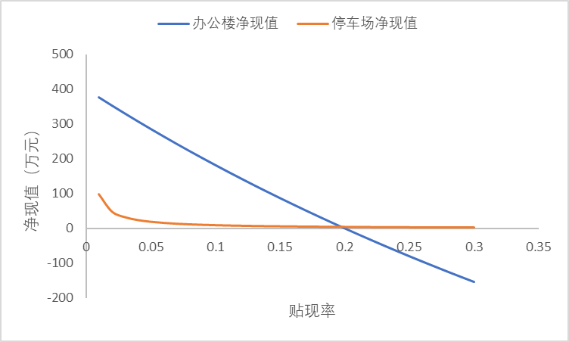
对相互排斥的项目进行排序
有时候两个或更多项目是相互排斥的，这意味着企业只能采纳其中的一个。
项目一：投资2000万美元，建办公楼，1年后以2400万美元卖掉；项目二：投资1万美元建停车场，永续获得收益1万美元。应该投资哪个项目？
答：如果用内部收益率法，方案一IRR=20%，方案二IRR=100%，选择方案二；如果用净现值，方案一净现值=-2000+2400/(1+15%)=86.9565万；方案二净现值=-1+1/15%=5.6667万，选择方案一。
两种方法的选择结果出现矛盾，正确答案是应用NPV法则，因为股东关心的是财富绝对增加值的大小。
从右图可以看出，在贴现率小于20%时，选择方案一。大于20%时选择方案二。

Slide 40
本模块主要知识点
本部分主要议题是跨期资源配置问题。内容较多，但核心是资金时间价值问题，由此引申出现值、终值概念以及相互之间的数量关系的计算。
资金时间价值是个思想体系，现值、终值是个计算工具。具体而言，本部分讲了如何将这套体系和工具用于生命周期财务规划和投资项目决策。
生命周期财务规划中，要注意人们为什么要生命周期规划？金融市场在生命周期规划中的作用，人力资本，永久性收入，跨期预算约束等概念。
在投资项目分析中，要注意什么是投资？什么是投资准则？什么是NPV准则？特别要注意项目机会成本的确定。

Slide 41
本模块知识架构和逻辑体系
单期单现金流
通货膨胀
多期单现金流
现值终值概念
房屋分期付款
多期多现金流
（年金）
人生财务规划
投资判定准则
价值则、NPV
投资项目分析
type=1,期初；type=0,期末
新项目
成本降低
资产更新
投资评价方法
（NPV、IRR、
投资回收期）

Slide 42
挑战性作业
分析一个创业项目需要的融资金额、投资的虚拟报表、现金流以及项目的NPV值。
制作投资决策的Demo
制作融资计划的程序

Slide 43
附录：资本成本、市场资本化率、预期收益率、必要收益率、机会成本、贴现率概念区别与联系
由于资本是稀缺的，人们对资本的使用一定不是免费的，而是要付出代价的。所谓没有免费的午餐。资本成本（cost of capital），是指人们花费资本所需要支付的代价，通常用百分比表示。比如20%，意味着花费100元资本，需要支付20元的代价。资本成本不是由出资人随意定的，而是在市场经济条件下，由资本的供求关系决定的。
市场资本化率（Market capitalized rate），是指在市场经济条件下，货币资本化后，由市场供求关系决定的资本收益率。该收益率通常由资本所经历的时间和承受的风险所决定（经过风险调整，CAPM模型）。
预期收益率（expected return），是指市场经济条件下，证券（资本）预期能够达到的收益率。由该证券（资本）所经历的时间和承受的风险所决定（CAPM模型）。
必要收益率（required return, hurdle rate），是指市场经济条件下，证券（资本）所要求的最低回报率，必须要达到的回报率。由证券（资本）所经历的时间和承受的风险所决定（经过风险调整，CAPM模型）。
项目A和B具有相同的特征。机会成本（opportunity cost）是指资本由于投资A，而不能投资B而错过的收益率。比如，投资B的回报率为20%，此时可说投资A的机会成本为20%。
贴现率（discount rate）是指在对未来现金流进行贴现（现值计算）时所用到的收益率。贴现率不能随意确定，由该项目现金流的风险特征所决定。其值等于与项目风险相同的证券的必要收益率。该必要收益率可认为是该项投资的机会成本或资本成本。

Slide 44
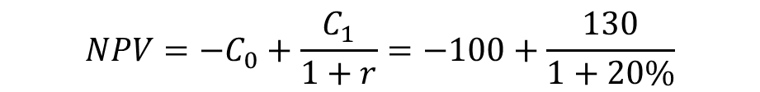
附录：资本成本、市场资本化率、预期收益率、必要收益率、机会成本、贴现率概念区别与联系
预期收益率、必要收益率通常是站在资本角度，在对资产定价时用到的概念。而资本成本、市场资本化率、机会成本、贴现率通常是在资本预算角度，在对资产贴现时用到的概念。上述几个概念有很强的联系，资本成本=市场资本化率=必要收益率=预期收益率，机会成本=必要收益率，贴现率=机会成本。或按照教材说法，资本成本，又称作市场资本化率（Market capitalized rate），是指用于计算项目净现值的经过风险调整的贴现率。
举例：假设某项目需投资100元，项目在期末的预期值为130元，与该项目风险相同的证券预期收益率（必要收益率、资本成本、市场资本化率、机会成本）为20%，此时对该项目进行贴现的贴现率必须为20%。此时该项目的价值=130/(1+20%)=108.33，项目净现值=8.33。

Slide 45
附录：固定资产折旧、固定资产残值概念
固定资产折旧（depreciation）是指在固定资产使用寿命期内，按照确定的方法对应计折旧额进行系统分摊的会计处理方法。使用寿命是指固定资产的预计寿命，或者该固定资产所能生产产品或提供劳务的数量。应计折旧额是指应计提折旧的固定资产的原价扣除其预计净残值后的金额。折旧概念基础是权责发生制以及体现这一制度要求的配比原则。
残值（salvage value）是指固定资产提足折旧后剩余的价值，固定资产提足折旧后，残值挂账，等到固定资产报废清理时再进行帐务处理。《企业所得税暂行条例实施细则》第三十一条规定:“在计算折旧前，应当估算固定资产残值，并从固定资产原值中扣除。”残值由企业自行确定，不得超过原价的百分之五。因特殊情况需要调整残值比例的，应当报主管税务机关备案。根据《国家税务总局关于做好已取消的企业所得税审批项目后续管理工作的通知》（国税发〔2003〕70号）第二条之规定固定资产残值比例统一为5%。根据《外商投资企业和外国企业所得税法实施细则》第三十三条的规定，外资企业固定资产残值率一般为10%。
根据新企业所得税法规定，除另有规定者外，固定资产计提折旧的最低年限如下：
（1）房屋、建筑物为20年；（2）飞机、火车、轮船、机器、机械和其他生产设备为10年；（3）与生产经营有关的器具、工具、家具为5年；（4）飞机、火车、轮船以外的运输工具为4年；（5）电子设备为3年。
如果设备出售，需要对售价与账面价值的差额进行纳税。残值（扣除纳税）对公司是现金流入。有些项目的关闭成本很高，这种情况下现金流就是负的。比如矿井的回填需要巨额资金。

Slide 46
附录：运营资本概念
运营资本（working capital）是跟公司、业务或者项目的短期资产有关的净投资，最重要的项目是存货、应收账款和应付账款。
运营资本=短期资产-短期负债。应收账款、原材料及产品存货是主要的短期资产。短期负债主要是应付账款及已经发生但未支付的税收。当项目结束，营运投资部分收回，从而产生现金流入。常见的错误包括：
（1）忘记营运资本；（2）忘记营运资本在项目生命周期会发生变化；（3）忘记营运资本在项目结束时回收。
一般假定，对运营资本的投资在项目结束后能够全部收回。即最后所有存货全部售出，现金账户全部清算，所有应收账款全部收回。
资料来源：
布雷利等《公司金融原理》（12版）2017
罗斯等《公司理财》（11版）2017

Slide 47
附录：运营资本投资及回收举例1
假设公司在第一期花费60元生产商品，第二期销售这些商品得到100元，但是顾客第三期才付款。
100元收到付款
1 2 3
-60元生产商品
时期 | 1 | 2 | 3
会计利润 | 0 | 100-60=40 | 0
运营资本净投资 | 60 | 40 | -100
存货投资 | 60 | -60 | 0
应收账款投资 | 0 | 100 | -100
现金流 | -60 | 0 | 100
资料来源：布雷利等《公司金融原理》（12版）2017：112-113

Slide 48
附录：运营资本投资举例2
假设公司预测第1年销售额为100000元，经营成本为50000元。如果公司销售和成本支出都是现金支出，则公司收到10万-5万元=5万元现金。但可能出现以下情况：
（1）管理层预计有9000元信用销售，因此第1年获得的现金只有91000元（=100000-9000）。9000元为应收账款投资。
（2）管理层预计5万元成本中，3000元可延期支付。因此现金支出为47000元（=50000-3000）。3000元为应付账款投资。
（3）管理层决定在第1年保留2500元的存货，以避免缺货情况的发生。2500元为存货投资。
（4）管理层决定在第1年留出1500元现金，以避免现金短缺情况的发生。1500元为现金投资。
第1年总运营资本投资=9000（应收账款）-3000（应付账款）+2500（存货）+1500（现金）=10000元
罗斯等《公司理财》（11版）2017：111页

